Slide 1
Gerenciadores de Versão

Slide 2
Engenharia de Software
Gestão de Configuração e Mudança
Prof. Msc. Anderson Diniz Hummel

Slide 3
Controle de Versão
Planejamento
Árvore de Versão
Gerenciadores de versão
Engenharia de Software
Gestão de Configuração e Mudança
Prof. Anderson Diniz Hummel

Slide 4
Controle de Versão
Planejamento
Árvore de Versão
Gerenciadores de versão
Engenharia de Software
Gestão de Configuração e Mudança
Prof. Anderson Diniz Hummel

Slide 5
Gerenciadores de Versão
Arquitetura Centralizada
Arquitetura Distribuída
Engenharia de Software
Gestão de Configuração e Mudança
Prof. Anderson Diniz Hummel

Slide 6
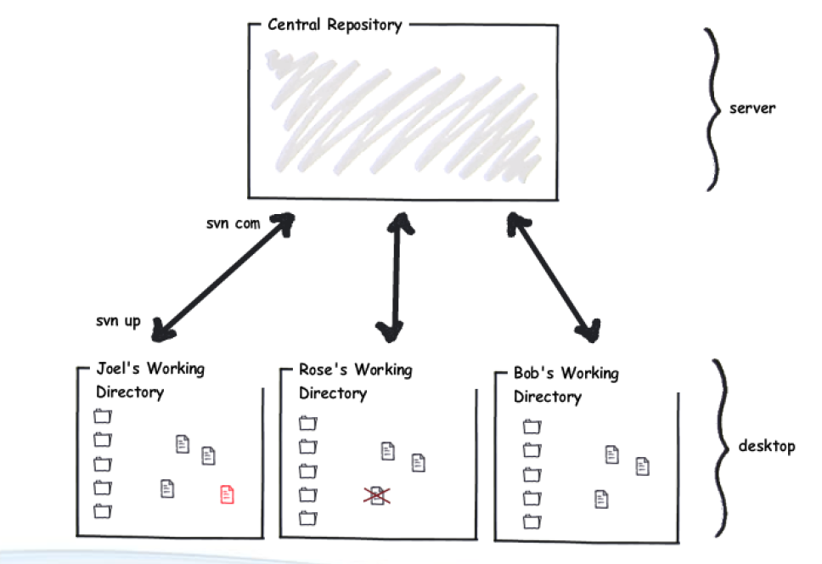
Gerenciadores de Versão
Arquitetura Centralizada
Engenharia de Software
Gestão de Configuração e Mudança
Prof. Anderson Diniz Hummel

Slide 7
Gerenciadores de Versão
Arquitetura Centralizada
CVS (Concurrent versions system)
Registra o histórico de modificações de arquivos e documentos de um projeto
SVN (Subversion)
Evolução do CVS
Controla versão de diretórios, cópias e mudanças de nome
Associação e versionamento de metadados
Engenharia de Software
Gestão de Configuração e Mudança
Prof. Anderson Diniz Hummel

Slide 8
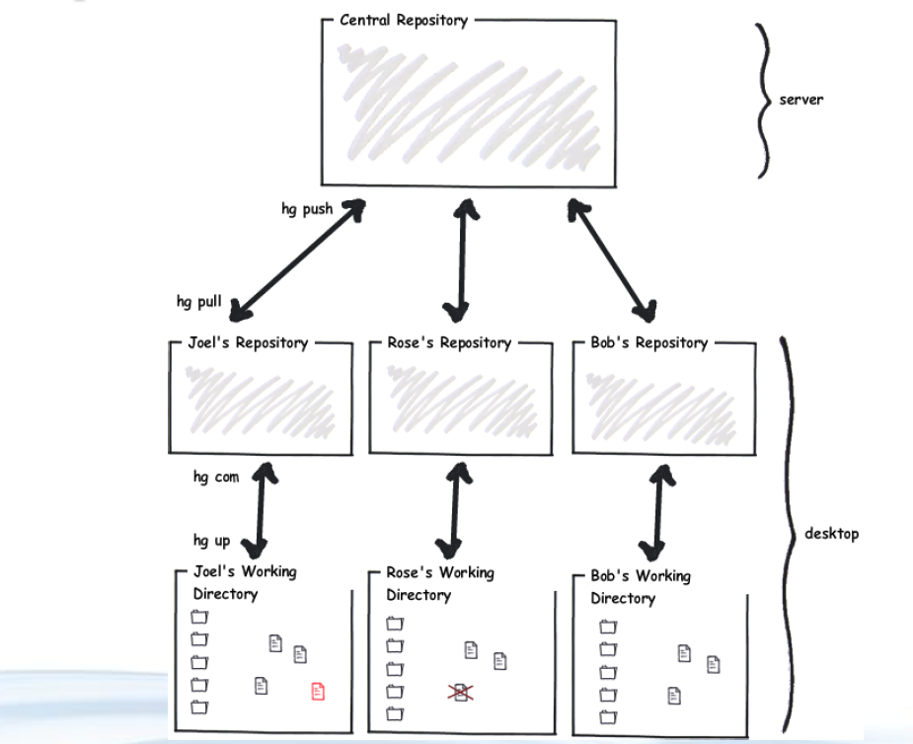
Gerenciadores de Versão
Arquitetura Descentralizada
Engenharia de Software
Gestão de Configuração e Mudança
Prof. Anderson Diniz Hummel

Slide 9
Gerenciadores de Versão
Arquitetura Descentralizada
GitHub
cada diretório é um repositório e não é dependente de acesso à rede ou de um servidor central
Engenharia de Software
Gestão de Configuração e Mudança
Prof. Anderson Diniz Hummel

Slide 10
Gerenciadores de Versão
Custo / Licença
Soluções Comerciais
Soluções Gratuitas
Engenharia de Software
Gestão de Configuração e Mudança
Prof. Anderson Diniz Hummel

Slide 11
Gerenciadores de Versão
Soluções Comerciais
Microsoft Source Control
Microsoft Visual SourceSafe
IBM Rational ClearCase
Borland StarTeam
Engenharia de Software
Gestão de Configuração e Mudança
Prof. Anderson Diniz Hummel

Slide 12
Gerenciadores de Versão
Soluções Gratuitas
Concurrent Version System
Subversion
Git
Engenharia de Software
Gestão de Configuração e Mudança
Prof. Anderson Diniz Hummel

Slide 13
Gerenciadores de Versão
Principais funcionalidades
Gerenciamento de usuários
Gerenciamento de acesso
Commit / Update
Merge
Lock / Unlock
Gerencimento de Tags / Branchs
Engenharia de Software
Gestão de Configuração e Mudança
Prof. Anderson Diniz Hummel

Slide 14
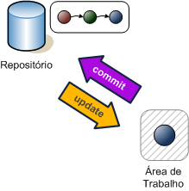
Principais funcionalidades
Commit / Update
Engenharia de Software
Gestão de Configuração e Mudança
Prof. Anderson Diniz Hummel

Slide 15
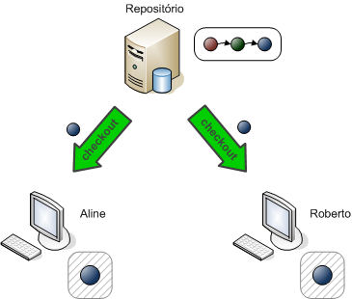
Principais funcionalidades
Commit / Update
Engenharia de Software
Gestão de Configuração e Mudança
Prof. Anderson Diniz Hummel

Slide 16
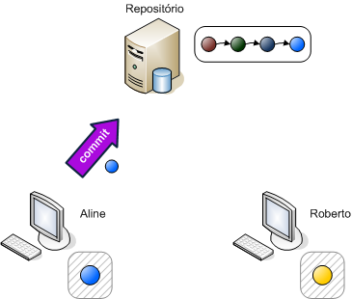
Principais funcionalidades
Commit / Update
Engenharia de Software
Gestão de Configuração e Mudança
Prof. Anderson Diniz Hummel

Slide 17
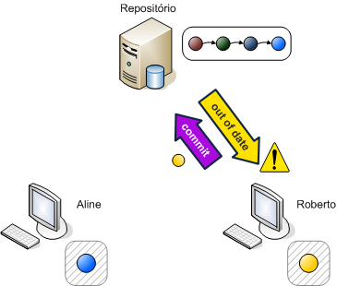
Principais funcionalidades
Commit / Update
Engenharia de Software
Gestão de Configuração e Mudança
Prof. Anderson Diniz Hummel

Slide 18
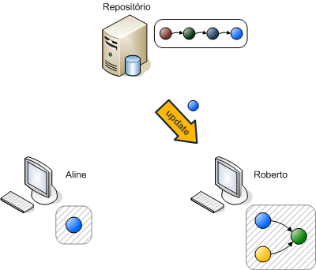
Principais funcionalidades
Commit / Update
Engenharia de Software
Gestão de Configuração e Mudança
Prof. Anderson Diniz Hummel

Slide 19
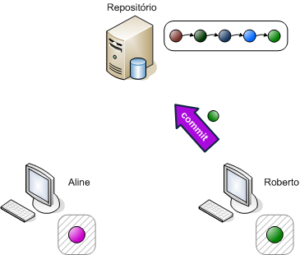
Principais funcionalidades
Commit / Update
Engenharia de Software
Gestão de Configuração e Mudança
Prof. Anderson Diniz Hummel

Slide 20
Principais funcionalidades
Merge
Repositório
public class ContaCorrente{
public void sacar(){
retirarContaA();
adicionarContaB();
}
}
Desenv 1
public class ContaCorrente{
public void sacar(){
retirarContaA();
adicionarLog1();
adicionarContaB();
}
}
Engenharia de Software
Gestão de Configuração e Mudança
Prof. Anderson Diniz Hummel

Slide 21
Principais funcionalidades
Merge
Repositório
public class ContaCorrente{
public void sacar(){
retirarContaA();
adicionarLog1();
adicionarContaB();
}
}
Engenharia de Software
Gestão de Configuração e Mudança
Prof. Anderson Diniz Hummel

Slide 22
Principais funcionalidades
Merge
Desenv 1
public class ContaCorrente{
public void sacar(){
retirarContaA();
adicionarLog1(variavel1);
adicionarContaB();
}
}
Desenv 2
public class ContaCorrente{
public void sacar(){
retirarContaA();
adicionarLog1(variavel2);
adicionarContaB();
}
}
Engenharia de Software
Gestão de Configuração e Mudança
Prof. Anderson Diniz Hummel

Slide 23
Principais funcionalidades
Merge
?
Desenv 1
public class ContaCorrente{
public void sacar(){
retirarContaA();
adicionarLog1(variavel1);
adicionarContaB();
}
}
Desenv 2
public class ContaCorrente{
public void sacar(){
retirarContaA();
adicionarLog1(variavel2);
adicionarContaB();
}
}
Engenharia de Software
Gestão de Configuração e Mudança
Prof. Anderson Diniz Hummel

Slide 24
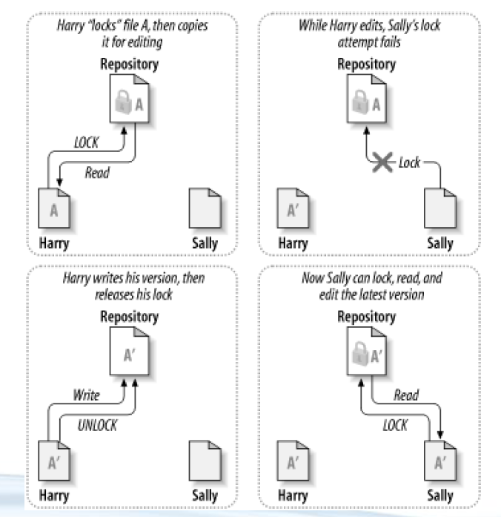
Principais funcionalidades
Lock / Unlock
Engenharia de Software
Gestão de Configuração e Mudança
Prof. Anderson Diniz Hummel

Slide 25
Principais funcionalidades
Lock / Unlock
Locks causa problemas administrativos
Desenvolvedor trava arquivo e se esquece.
Lock causa serialização
Desenv. A está edita o começo do arquivo e desenv. B quer editar o final do mesmo arquivo.
Lock cria falsa sensação de segurança.
Desenv. A trava e edite o arquivo X. Desenv. B trava e edite o arquivo Y. Se X depende de Y...
Engenharia de Software
Gestão de Configuração e Mudança
Prof. Anderson Diniz Hummel

Slide 26
Problema da Atualização 1
O Desenv. A encontra e corrige um defeito em sua versão do componente compartilhado
Uma vez corrigido, o componente modificado é copiado para a biblioteca central
O Desenv. B encontra e corrige o mesmo defeito em sua versão do componente por não saber que Desenv. A já tinha feito isso
O trabalho de A é desperdiçado
Engenharia de Software
Gestão de Configuração e Mudança
Prof. Anderson Diniz Hummel

Slide 27
Problema da Atualização 2
O Desenv. A encontra e corrige um defeito em sua versão do componente compartilhado. Desenv. A copia sua versão para o repositório.
Desenv. B não sabe da correção do Desenv. A.
Desenv. B encontra e corrige um outro defeito em sua versão do componente, Desenv B. Desenv. B copia sua versão para o repositório.
Trabalho de A perdido, erro corrigido por A perdido, e A acredita que e
Engenharia de Software
Gestão de Configuração e Mudança
Prof. Anderson Diniz Hummel

Slide 28
Baseline de Produto
Como um update no SVN pode ser descrito?
( ) Atualização da copia local
( ) Atualização do repositório remoto
( ) Envia alterações da cópia local para o repositório
( ) Exibe a diferença entre duas revisões
( ) Mescla duas versões
Engenharia de Software
Gestão de Configuração e Mudança
Prof. Anderson Diniz Hummel

Slide 29
Baseline de Produto
Como um merge no SVN pode ser descrito?
( ) Atualização da copia local
( ) Atualização do repositório remoto
( ) Envia alterações da cópia local para o repositório
( ) Exibe a diferença entre duas revisões
( ) Mescla duas versões
Engenharia de Software
Gestão de Configuração e Mudança
Prof. Anderson Diniz Hummel

